Slide 1


Dream it. Build it. Live it.

Slide 2




Кирилл Стативкин
Microsoft Student Partner
Xamarin consultant @ Cellenza
linkedin.com/in/kirillstativkin/
facebook.com/kirill.stativkin
kirill.stativkin@studentpartner.com

Slide 3


Сергей Онищенко
Студент 3 курса
ХНЕУ им. Кузнеца
linkedin.com/in/sergey-onishchenko
@geekmn

Slide 4


{
What is Imagine Cup?
Global platform for students to turn their dreams into reality. Students from across the globe build amazing teams to bring their biggest, boldest ideas to life. Working with mentors and industry leaders, they get feedback to further hone and develop their projects.
}
All World Finalist teams win an all-expenses paid trip to the World Finals, where they will compete with the best and brightest teams from across the globe for the title of World Champion, up to $100,000 cash prize and the chance to take home the Imagine Cup!

Slide 5
Criteria for Imagine Cup?

Slide 6
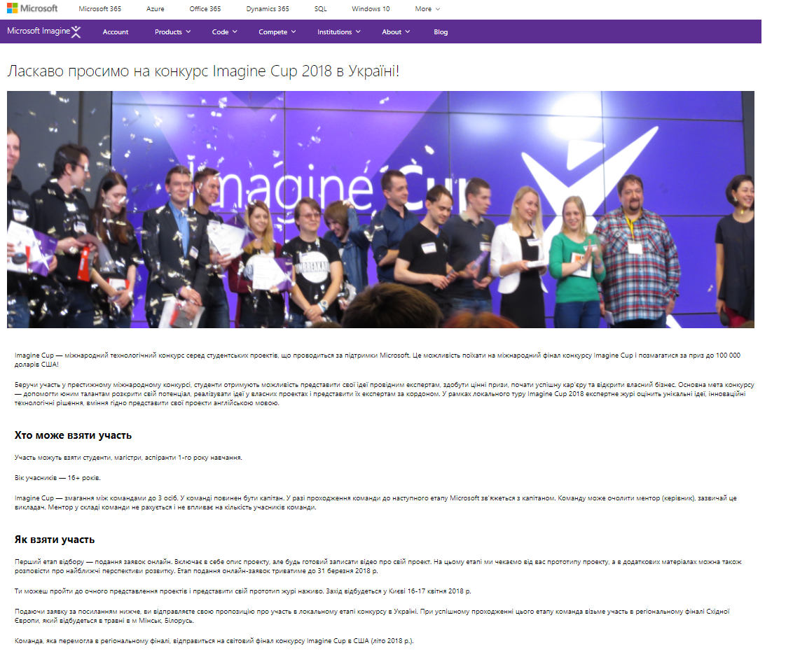
1
2
3
4
Visit Imagine Cup
Website and Register
Edit your info to
create an IC Account
Know your dashboard
and manage IC Team
Join India contest and
Submit your proposal
Go to
https://imagine.microsoft.com/en-us/Country/UA
read more about the competition
and click
Register Now>

Slide 7
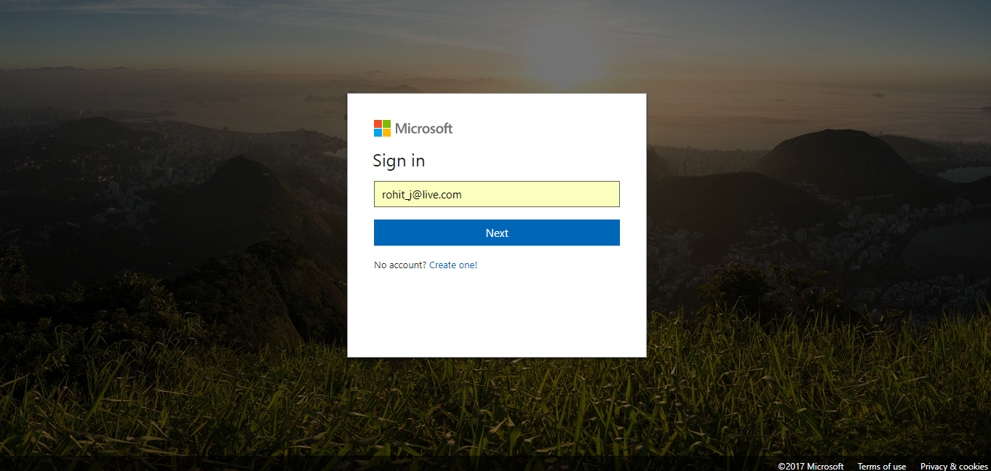
1
2
3
4
Visit Imagine Cup
Website and Register
Edit your info to
create an IC Account
Know your dashboard
and manage IC Team
Join India contest and
Submit your proposal
Sign in
Using your Hotmail or Outlook.com

Slide 8
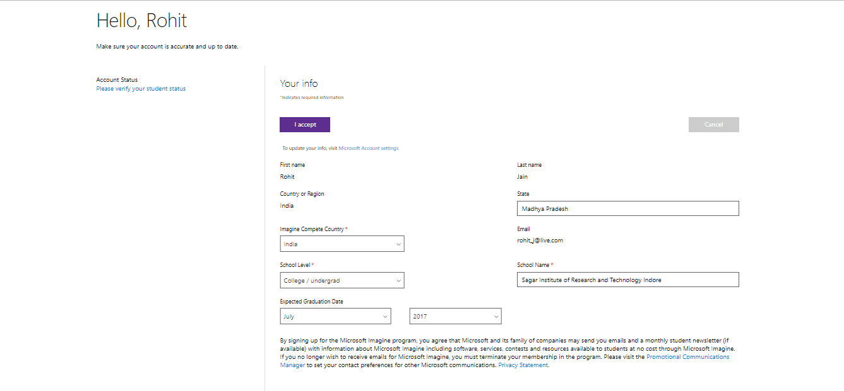
1
2
3
4
Visit Imagine Cup
Website and Register
Edit your info to
create an IC Account
Know your dashboard
and manage IC Team
Join India contest and
Submit your proposal
Create your
Imagine account
Verify Student Status

Slide 9
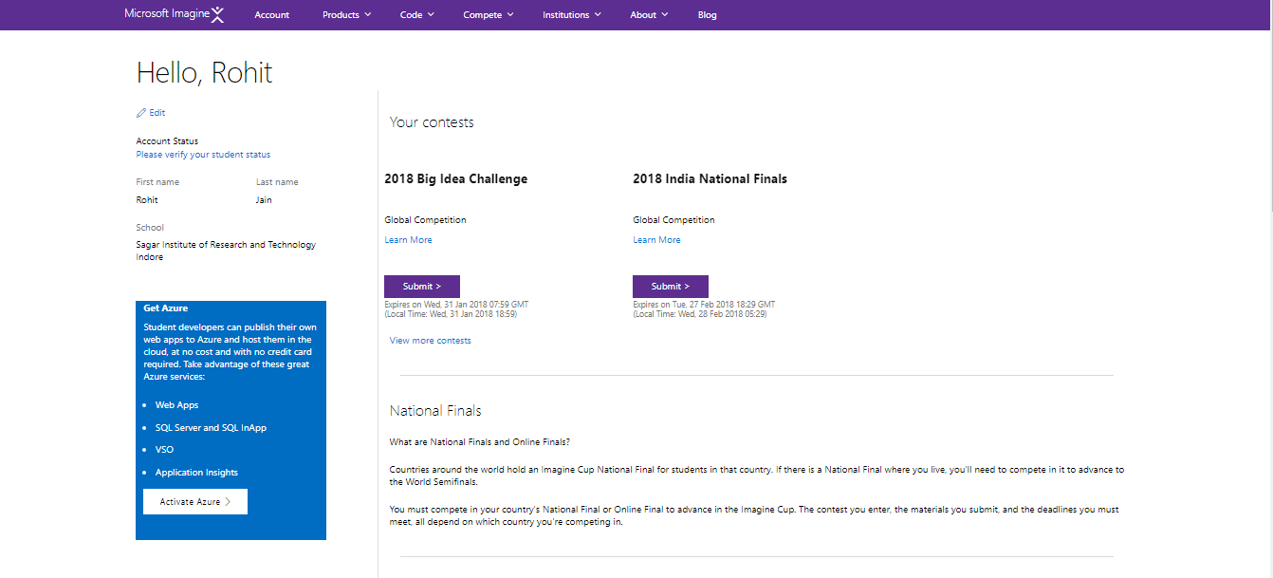
1
2
3
4
Visit Imagine Cup
Website and Register
Edit your info to
create an IC Account
Know your dashboard
and manage IC Team
Join India contest and
Submit your proposal
Once ready,
you will see your
DASHBOARD
Activate Azure

Slide 10
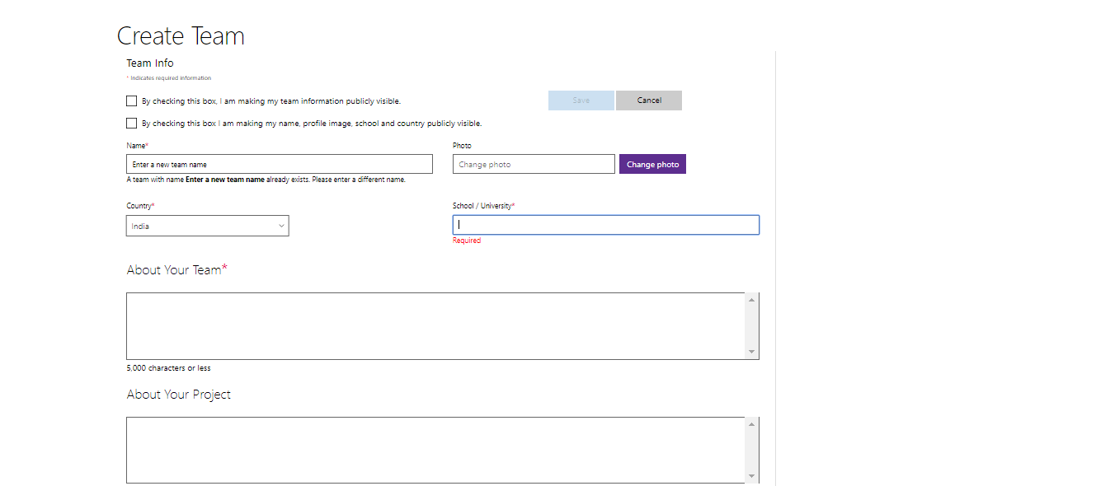
1
2
3
4
Visit Imagine Cup
Website and Register
Edit your info to
create an IC Account
Know your dashboard
and manage IC Team
Join India contest and
Submit your proposal
Create an
Imagine Cup
New Team

Slide 11
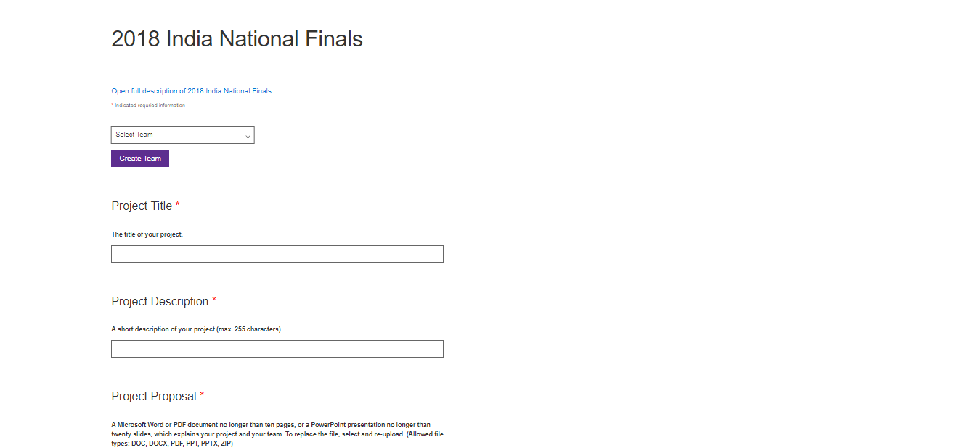
1
2
3
4
Join Eastern Europe
contest and Submit your
proposal
Visit Imagine Cup
Website and Register
Edit your info to
create an IC Account
Know your dashboard
and manage IC Team
Join 2018
India National
Finals
Upload Your
Project Details

Slide 12
What you need to know?
You are at least 16 years of age as of 24 October 2017.
Actively enrolled as a student at an accredited educational institution.
Up to three (3) eligible students may submit a single entry as a team.
Each competitor may belong to only one team within the competition.
To compete, each team member should create an account at https://compete.imagine.microsoft.com/
You must submit a project document, video(max. 3 min),Project plan (ppt or pdf), Primary Azure Technologies
Your project must use one or more of these technologies to be eligible. Artificial Intelligence: Azure AI + Cognitive Services | Big Data: Azure Data + Analytics or IoT | Mixed Reality: HoloLens, VR, or AR.

Slide 13
COMPETITION ROUND DETAILS
Round 0 – Online Project Submission
Project Proposal
Microsoft word/PDF Document lesser than 10 pages/20 slides.
Explains your team.
What your project does?
What platform and features your project uses?
How will you bring it to the market?
Software usable by the judges to evaluate online.
Software must use one of the following formats for its installation depending upon its platform – Windows/Mobile Device/Microsoft Azure

Slide 14
COMPETITION ROUND DETAILS
Round 1 – National Finals
Live Presentation of your project to a panel of judges at the National Final.
Software usable by the judges in a hands-on evaluation.
Software Instructions document explaining how to use your software.

Slide 15
COMPETITION ROUND DETAILS
Round 2- World Finals
Live Presentation of your project to a panel of judges at the World Finals
Software usable by the judges in a hands-on evaluation.

Slide 16
Big Idea Challenge
Pitch your extraordinary idea and your team could win $3,000 USD, and resources to take your idea to the next level!
• $3,000 USD - 1st Place prize • $2,000 USD - 2nd Place prize • $1,000 USD - 3rd Place prize • Judge feedback on project submission – Top 10 teams • $600 in Azure credits – Top 50 teams

Slide 17


Slide 18





Решения Azure
Мобильные приложения
Веб-приложения
Виртуальные машины
Машинное обучение Azure
Создание привлекательных приложений для iOS, Android и Windows
Создание виртуальных машин Windows и Linux за считанные секунды
Открытая и эластичная разработка с помощью функций искусственного интеллекта
Создание и развертывание веб-приложений

Slide 19
Microsoft Cognitive Services

Slide 20
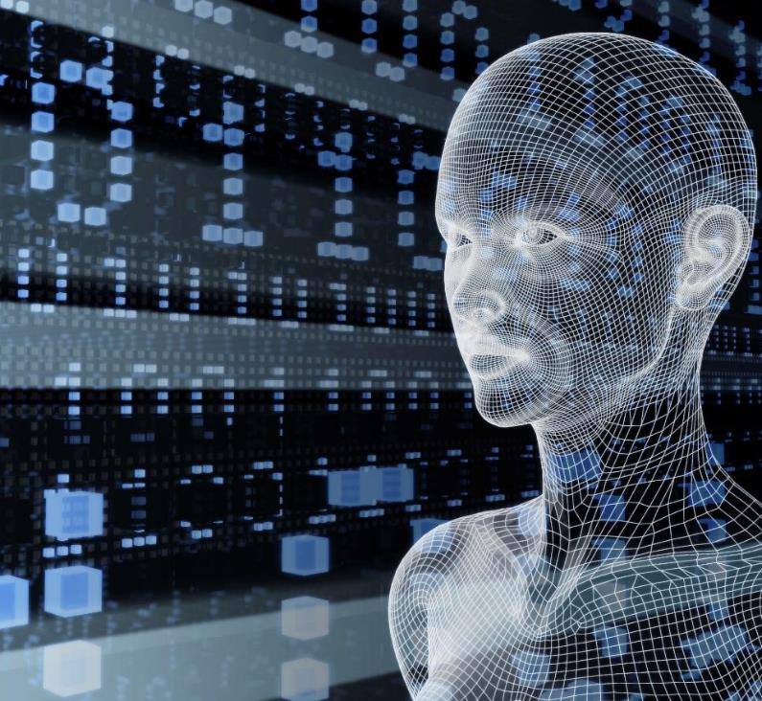





Зрение
Идентификация, описание и обработка изображений с помощью алгоритмов обработки изображений
Microsoft
Cognitive
Services
Дайте вашим приложениям человеческую сторону
Речь
Преобразовывайте устную речь в текст или добавьте функцию распознавания говорящего в свое приложение
Язык
Обработайте текст и узнайте что хотят пользователи
Знания
Получить знания накопленные из Интернета, академических кругов или ваших собственных данных
Поиск
Доступ к миллиардам веб-страниц, изображений, видеороликов и новостей с использованием возможностей Bing API

Slide 21


Slide 22
Зрение
API компьютерного зрения
API распознавания лиц
API распознавания эмоций
Извлечение важнейшей информации из изображений
Распознает, опознает, анализирует, группирует и помечает тегами лица на фотографиях
Персонализация взаимодействия с пользователем при помощи распознавания эмоций
Пользовательская служба визуального распознавания
Content Moderator
Индексатор видео
Автоматическая модерация изображений, текста и видео
Получите все преимущества анализа видео
Простая настройка новейших моделей компьютерного зрения для конкретных вариантов использования

Slide 23

Face API
Обнаружение лиц
Обнаруживайте одно или несколько человеческих лиц на изображении
Соотнесение лиц
Проверьте принадлежат ли два лица одному человеку
Поиск похожих лиц
Найти похожие лица в пределах набора изображений
Группирование лиц
Организуйте множество лиц в группы
Распознавание лиц
Идентификация и сопоставление лица в личном репозитории

Slide 24
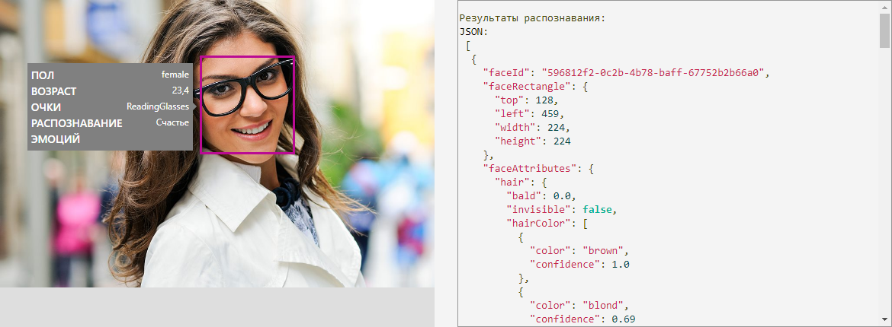
Face API – Обнаружение лиц

Slide 25
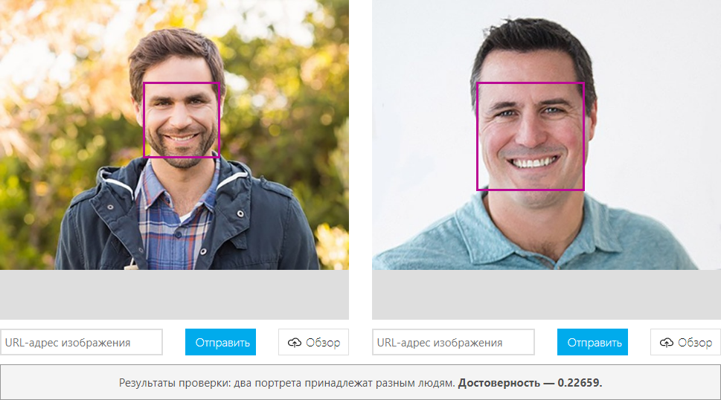
Face API – Соотнесение лиц

Slide 26
Речь
API-интерфейс Bing для распознавания речи
API распознавания говорящего
Пользовательская служба распознавания речи
Используйте речь, чтобы идентифицировать и проверить подлинность отдельных говорящих
Устранение препятствий при распознавании речи, таких как разговорный стиль, фоновые помехи и словарный запас
Преобразуйте речь в текст и обратно, а также улавливайте суть высказывания

Slide 27

Bing Speech API
Распознавание речи (речь в текст)
Преобразовывает устную речь в текст
Голосовой вывод (текст в речь)
Преобразовывает текст в устную речь

Slide 28

Speaker Recognition API
Верификация говорящего
Используйте свой голос для проверки подлинности
Идентификация говорящего
Определение говорящего

Slide 29
Язык
API Bing для проверки орфографии
API веб-модели языка
API лингвистического анализа
Обеспечьте обнаружение и исправление орфографических ошибок в своем приложении
Используйте прогнозные модели языка, построенные на основании данных веб-масштабирования
Упростите сложные концепции языка и анализируйте текст
Language Understanding Intelligent Service
API анализа текста
Translator Text API
Научите свои приложения понимать команды пользователей
Легко оценивайте мнение и темы, чтобы узнать желания пользователей
Легко выполняйте машинный перевод текста

Slide 30
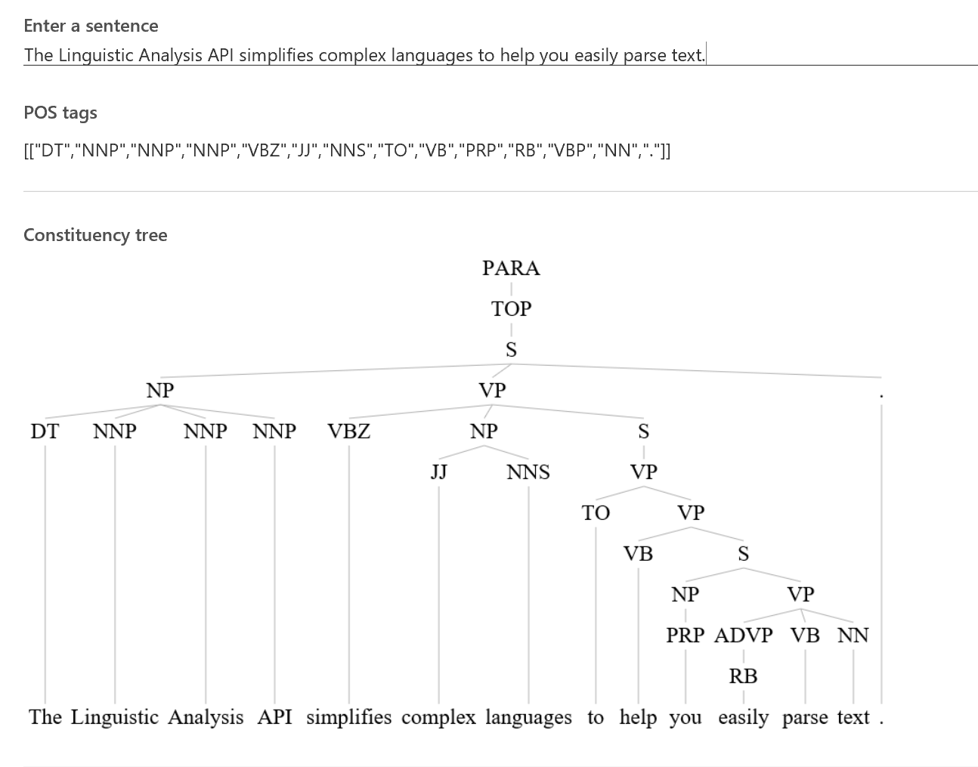
Лингвистический анализ

Slide 31
Знания
Поиск и распознавание данных в проекте
Связывание сущностей в проекте
Academic Knowledge в проекте
Выполняйте интерактивный поиск по структурированным данным через систему пользовательского ввода на естественном языке
Добавьте в источники данных приложения возможности распознавания и устранения неоднозначности именованных сущностей
Используйте всю мощь академических данных в Microsoft Academic Graph
Пользовательская служба принятия решений
API службы QnA Maker
Облачный API-интерфейс с поддержкой принятия решений на основе контекста
Преобразуйте информацию в ответы, представленные в режиме диалога с удобной навигацией

Slide 32
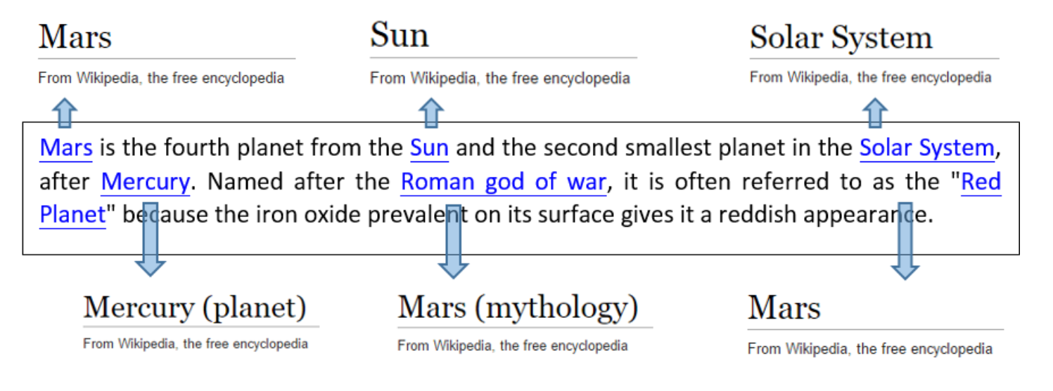
Связывание сущностей в проекте

Slide 33
Поиск
API Bing для поиска в сети
API Bing для поиска изображений
API Bing для поиска видео
Получение сведений из множества веб-документов с помощью расширенного поиска
Поиск изображений и получение исчерпывающих результатов
Поиск видео и получение исчерпывающих результатов
API Bing для поиска новостей
API автозаполнения Bing
API Bing для поиска сущностей
API пользовательского поиска Bing
Возможность определения и улучшения информации о сущностях из Интернета
Простое средство поиска корпоративного класса без рекламы, предоставляющее нужные результаты
Поиск новостей и получение исчерпывающих результатов
Интеллектуальное автозаполнение при поиске для вашего приложения

Slide 34

API в действии

Slide 35
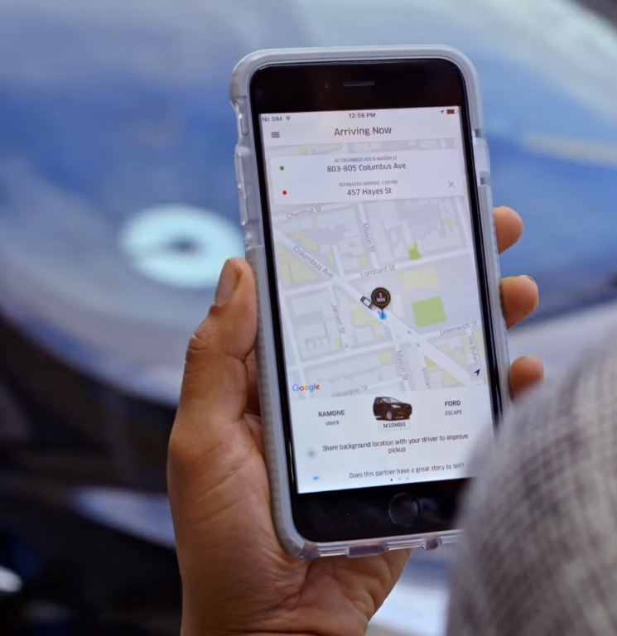

“Thousands of partners sign in to our platform every hour. The response time from the Face API is incredible, enabling us to verify our drivers without slowing them down.” —Dima Kovalev: Product Manager
Face API
Watch video here

Slide 37
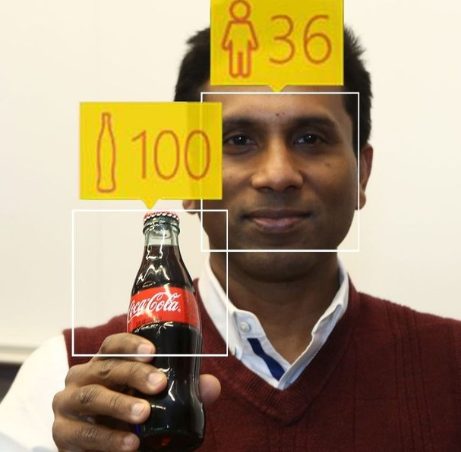

“With How-Old.net based on Cortana Intelligence technology, we’re enabling people to tell their story through our brand. Instead of bringing people to our brand story, we’re bringing our brand to their life story, where it belongs. It’s a subtle difference, but an important one. ” —Simon Cowart: Global Social Media Strategist The Coca-Cola Company
Computer Vision API

Slide 38

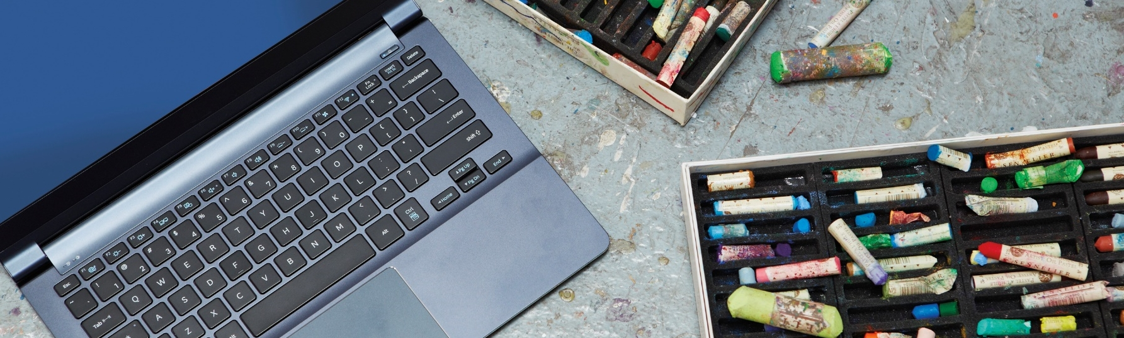
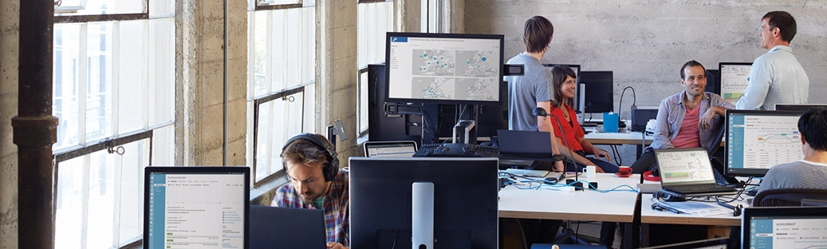
Простота
Почему Microsoft Cognitive Services?
Гибкость
Качество

Slide 39










Почему Microsoft Cognitive Services?
Простота
Гибкость
Проверенный
Создайте собственный интерфейс с помощью REST API
Простое добавление: требуется всего несколько строк кода
Интеграция в язык и платформу по вашему выбору
Широта предложений помогает найти правильный API для вашего приложения.
Построенный экспертами в своей области от Microsoft Research, Bing и Azure Machine Learning
Качественная документация, образец кода и поддержка сообщества
GET A KEY
BUILD

Slide 40


Начните бесплатно microsoft.com/Cognitive

Slide 41






Slide 42
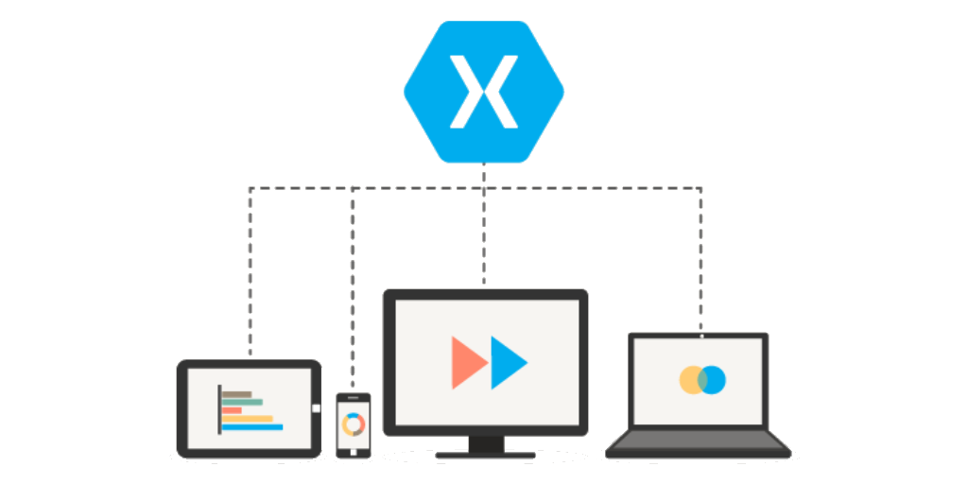
Что такое Xamarin

Slide 43
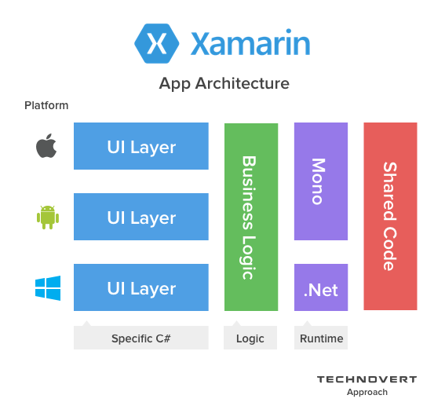
Xamarin - подход

Slide 44
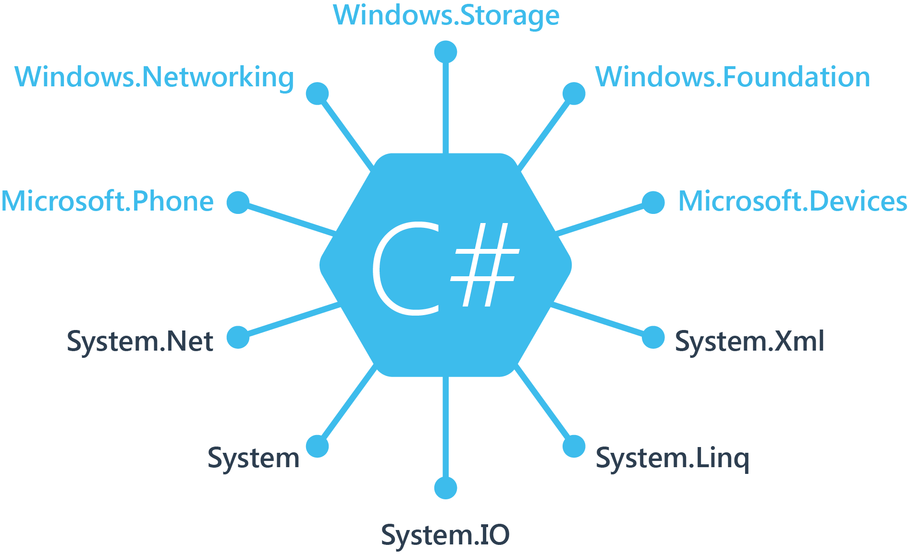
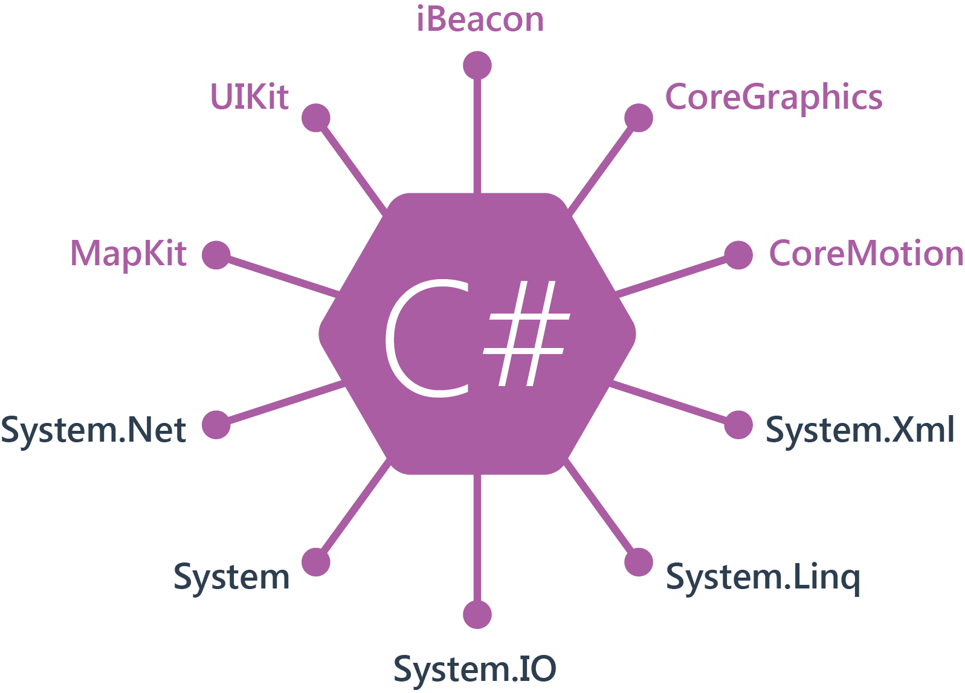
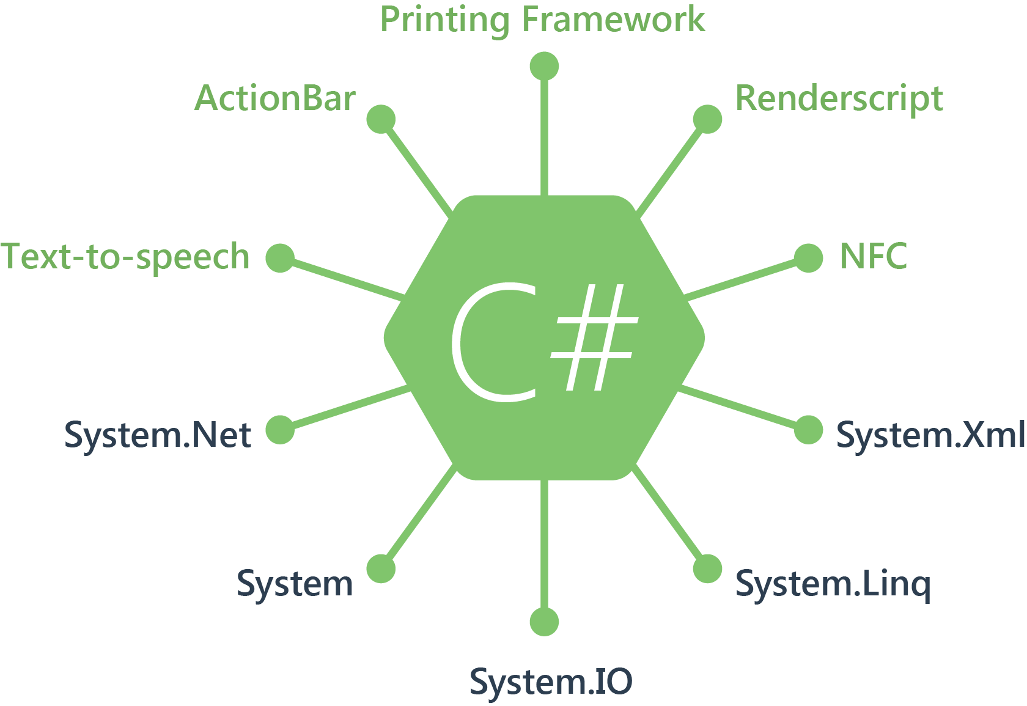
100% покрытие системных API
Windows
iOS
Android
Notes:
Доступ к стандартным c# библиотекам
System.net, system, system.io, system.linq, system.xml
Доступ к специфическим библиотекам для каждой из платформ

Slide 45


Visual Studio everywhere

Slide 46
Thank you!
Kirill.Stativkin@studentpartner.com
Serhii.Onyshchenko@hneu.net

